Slide 1
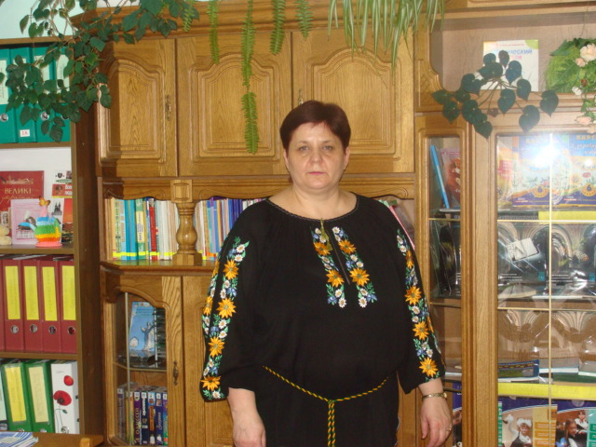
Радзіх Світлана Дмитрівна – старший вчитель української мови та літератури закладу освіти І-ІІІ ступенів «Тернопільський обласний навчально-реабілітаційний центр»

Slide 2
Моє професійне кредо
Викохай із тендітного паростка чудодійне дерево з міцним корінням та життєдайною силою!

Slide 3
Проблема над якою працюю
Використання інтерактивних технологій як засобу формування мовних та мовленнєвих компетенцій

Slide 4
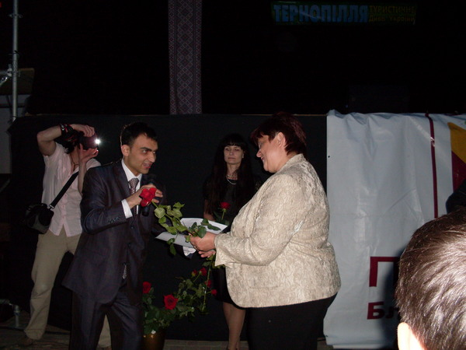
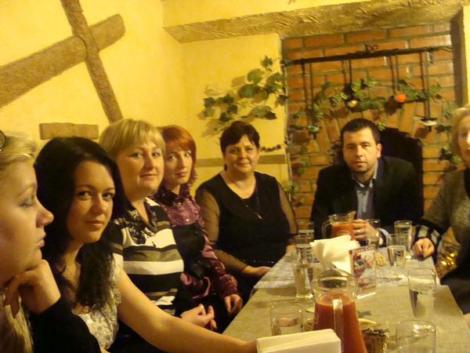
Учасниця:
Першої Всеукраїнської премії Першого Всеукраїнського конкурсу
«Вчитель майбутнього 2010» "Творчий учитель – обдарований учень»
(Всеукраїнський портал (за участю педагогів загальноосвітніх, Школа Онлайн); спеціалізованих та позашкільних навчальних закладів України; засновник
конкурсу Інститут обдарованої дитини
НАПН України)

Slide 5
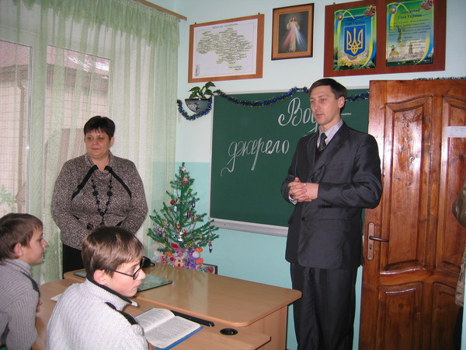
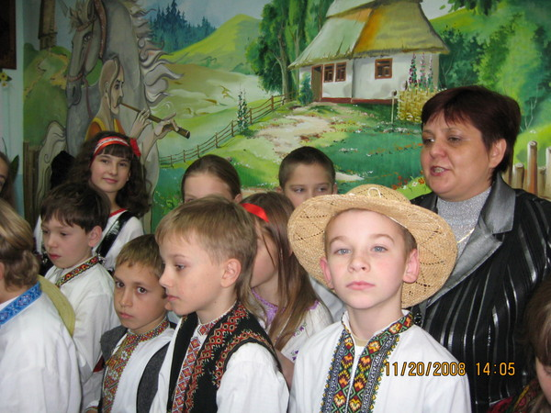
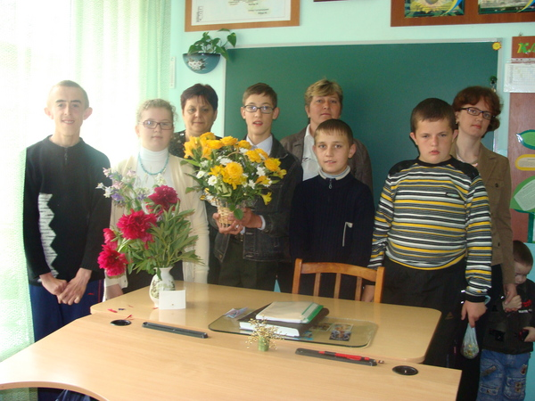
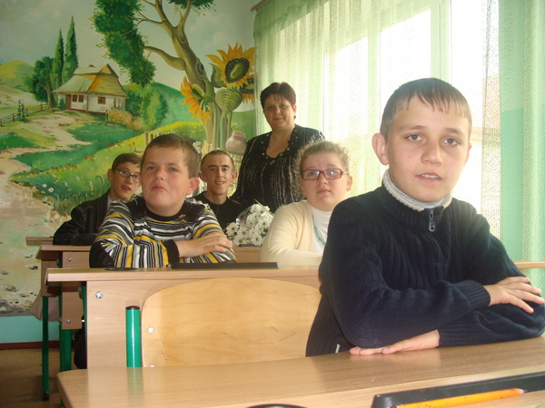
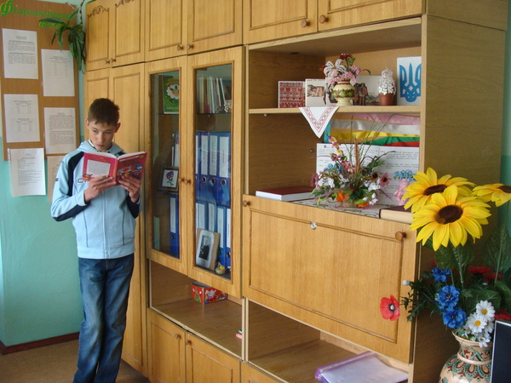
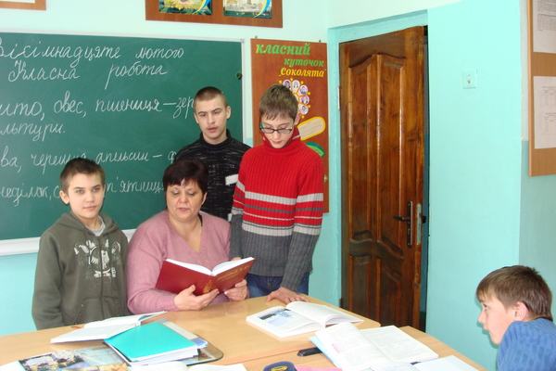
В кабінеті “Українська мова”

Slide 6
Використання елементів інноваційних
освітніх технологій
групове навчання
інтерактивне навчання
ігрове навчання
проблемне навчання
розвивальне навчання
проектні технології
мультимедійні
технології
КО
М
П
Е
Т
Е
Н
Т
Н
І
С
Н
О
ОСОБИСТ
І
С
Н
О
О
Р
І
Є
Н
Т
О
В
А
Н
Е
О
Р
І
Є
Н
Т
О
В
А
Н
Е

Slide 7
Ситуативні колізії
Дослідницька робота
Життєві ситуації
Рольові ігри
Активні та інтерактивні форми роботи
Читання з передбаченням
Вільна імпровізація
Гронування
Взаємо-проникнення
Моделювання

Slide 8
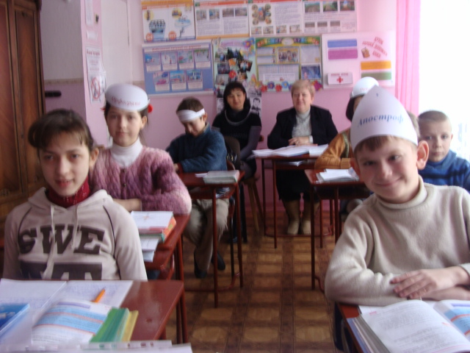
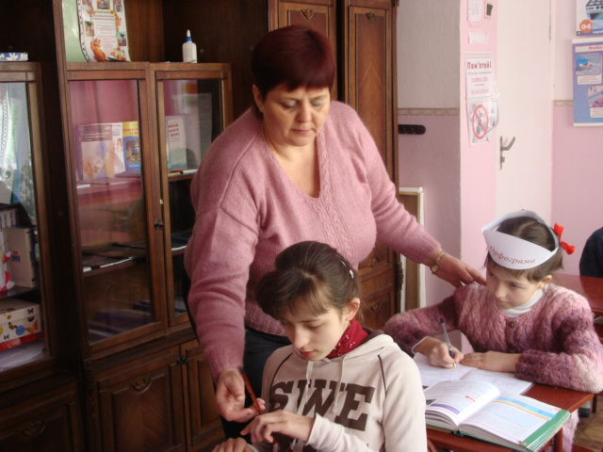
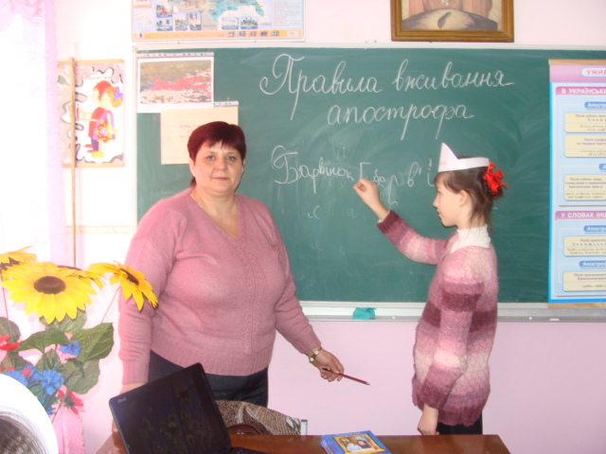
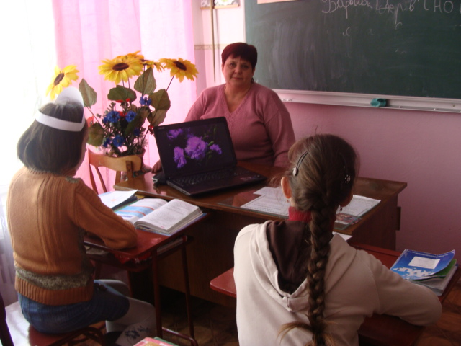
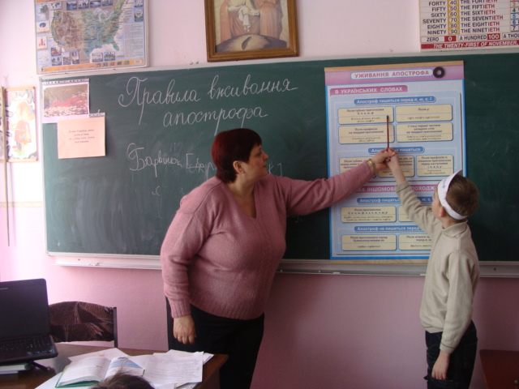
Правила вживання апострофа
(урок формування знань (урок-рольова гра),
5 клас)

Slide 9
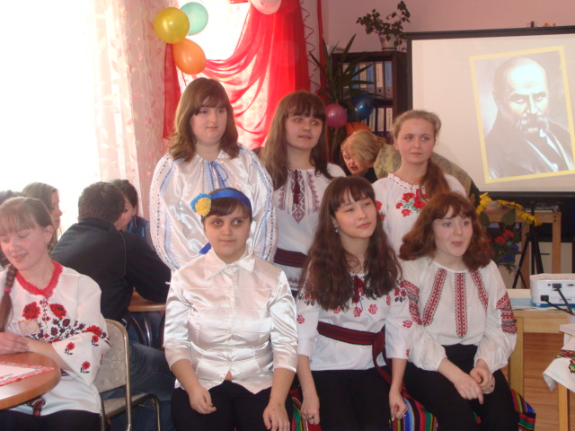
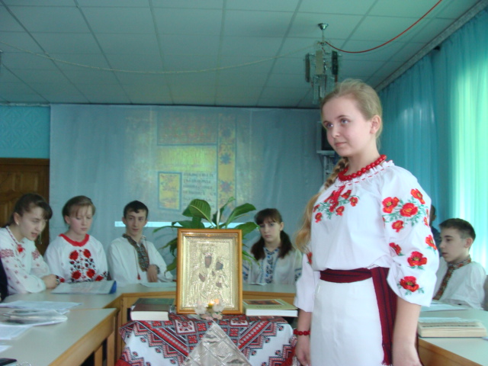
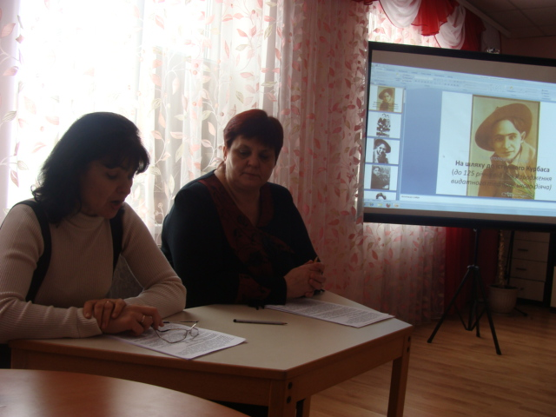
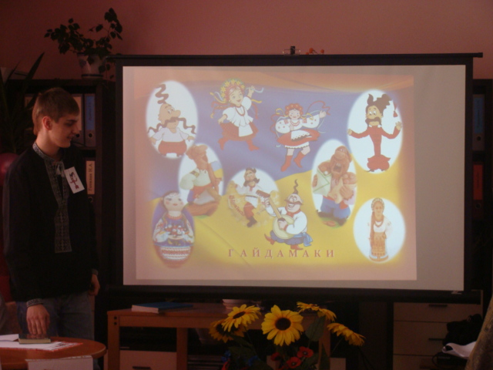
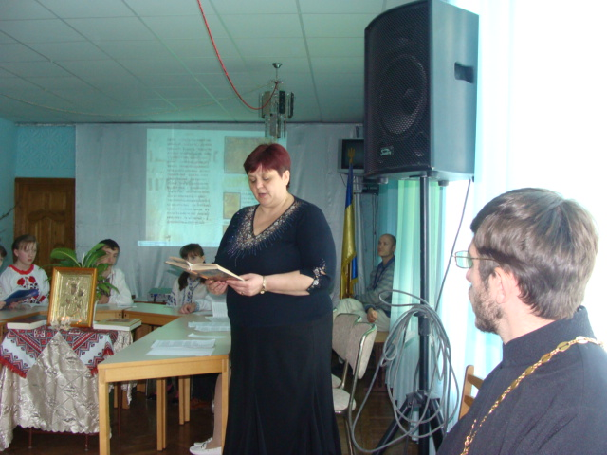
Використання мультимедійних засобів

Slide 10
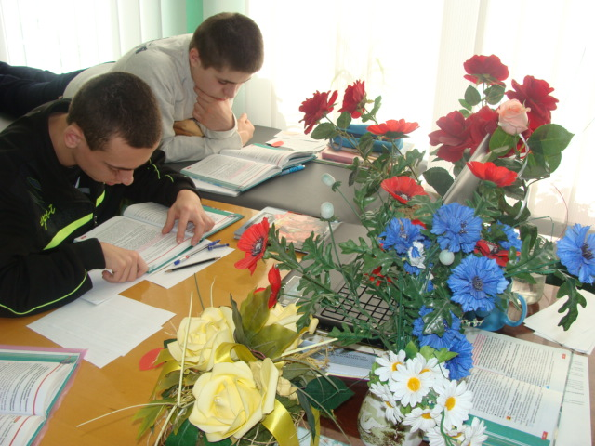
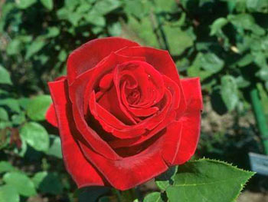
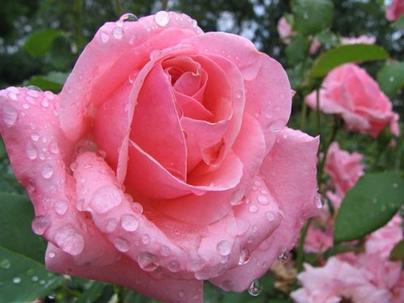
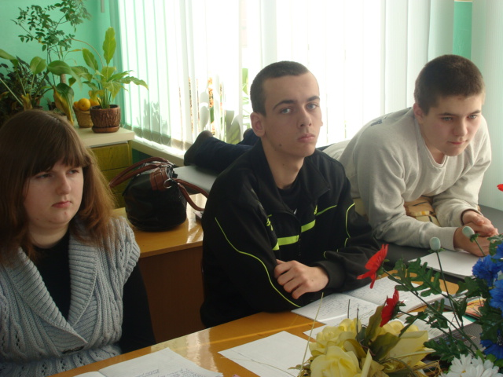
Складнопідрядні речення з підрядними означальними
(трояндовий урок, 9клас)

Slide 11
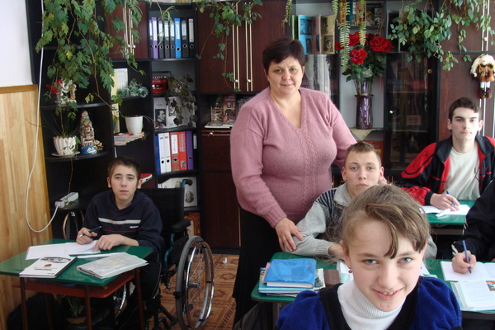
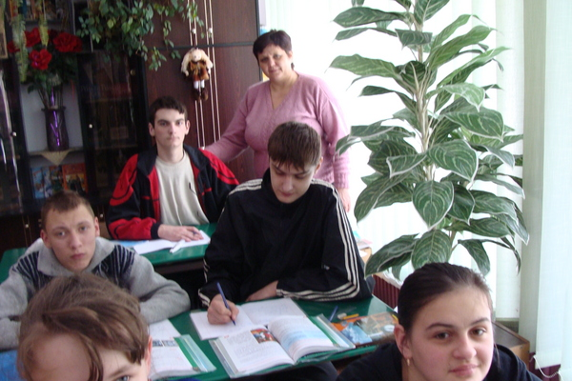
Безсполучникове складне речення (урок формування практичних умінь і навичок з елементами узагальнення,засвоєння нових знань,
10 клас)
Чую ваш голос простий і ласкавий,
Предки безсмертні мої;
Праця людини – окраса і слава,
Праця людини – безсмертя її.
В.Симоненко
[=]: [- =], [- =].

Slide 12
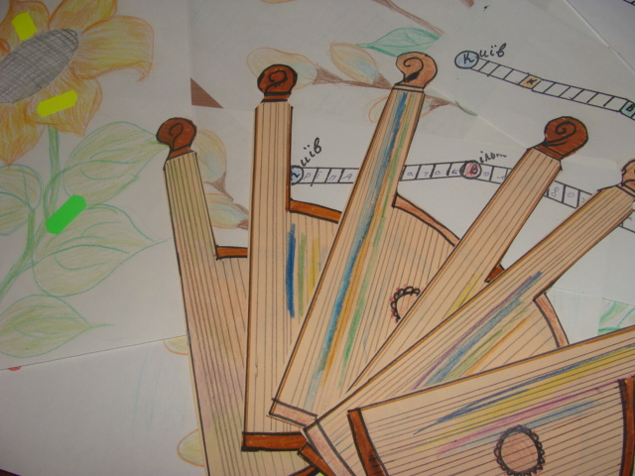
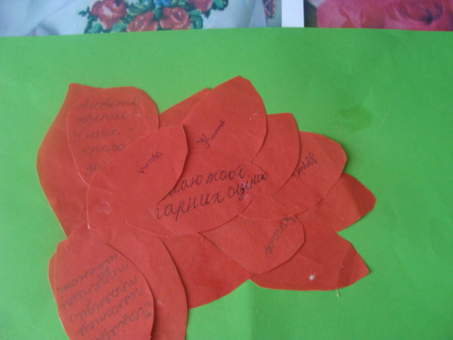
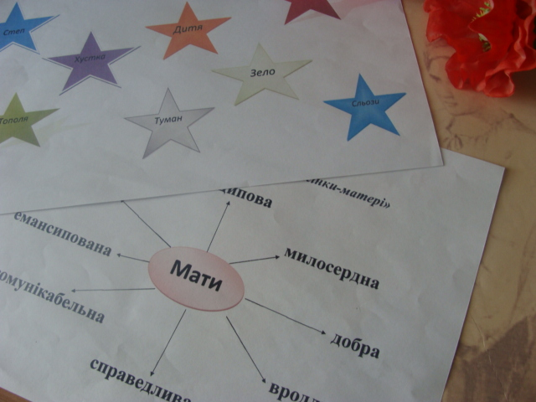
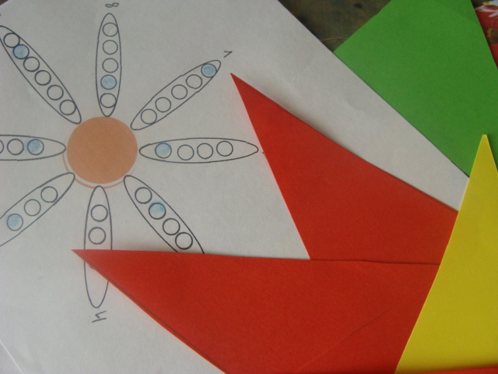
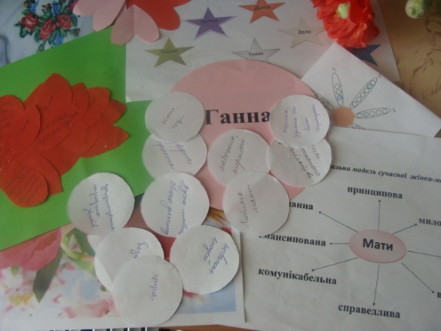
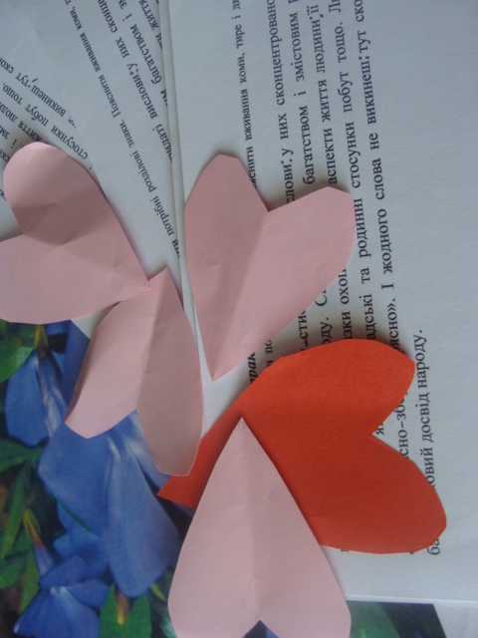
Проектні технології на уроці

Slide 13
Індивідуальна робота з учнями
вивчення індивідуальних особливостей учнів,
створення умов для їх прояву і розвитку
соціальна адаптація учнів
в умовах дитячого та педагогічного колективу
профілактична робота з учнями «групи ризику»
взаємодія з батьками, вчителями,
психологом школи з метою проектування
індивідуальної траєкторії розвитку учнів
діагностика результатів навчання,
виховання і розвитку кожного учня,
облік їхніх особистих досягнень

Slide 14
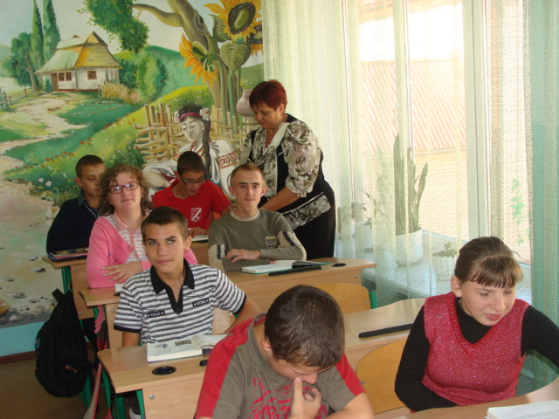
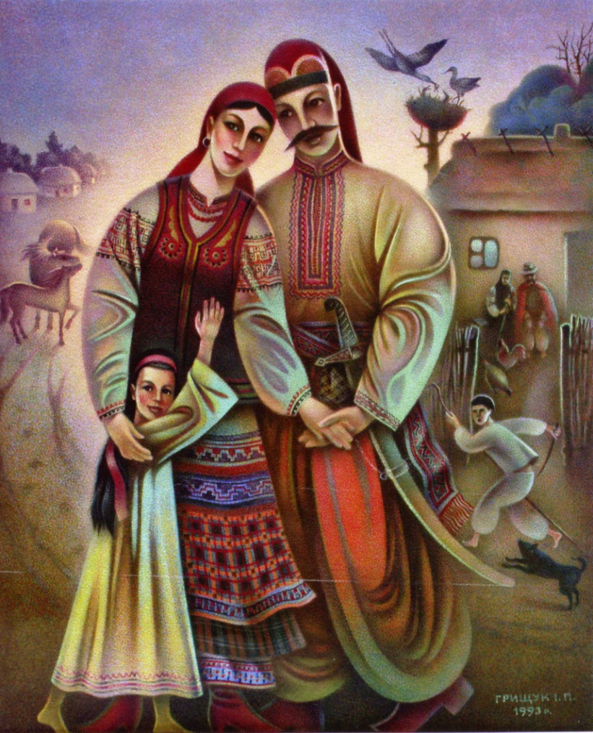
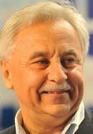
Станіслав Чернілевський. Розповідь про письменника. “Теплота родинного інтиму”
Літературні читання, 8д клас

Slide 15
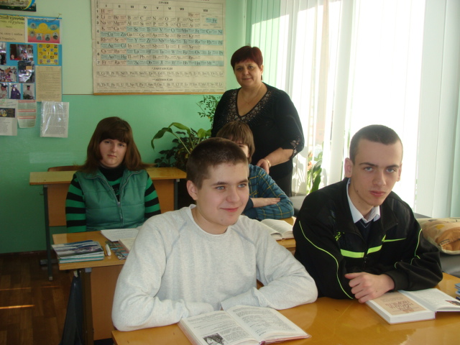
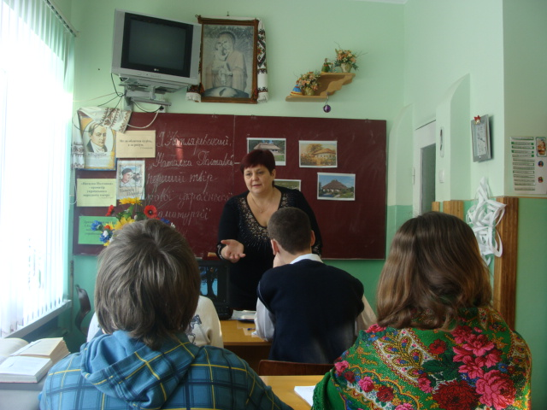
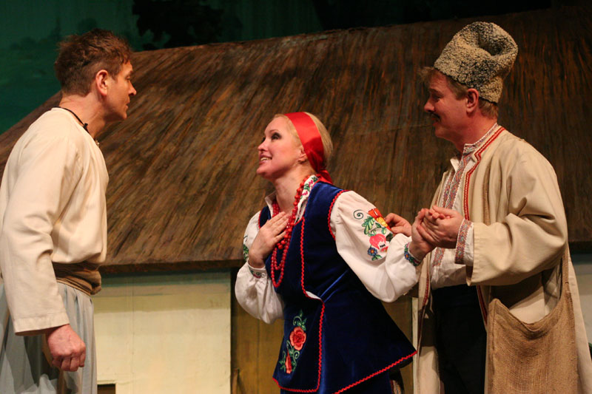

І.Котляревський. “Наталка Полтавка” – перший твір української драматургії
(урок – дослідження, 9 клас)

Slide 16
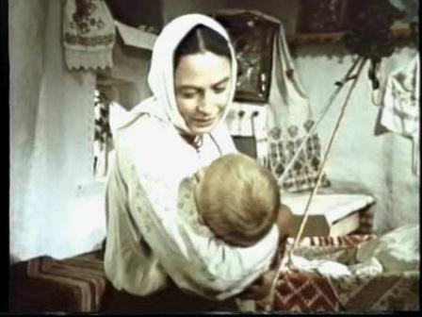
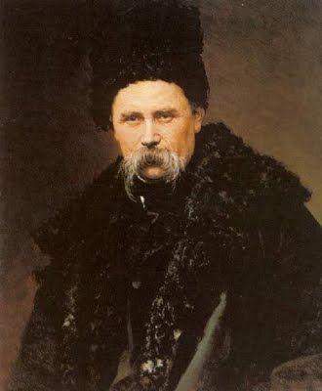
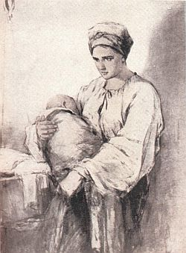
“Душі жіночої невипита криниця…”Образ жіночої долі в поемі Т.Шевченка “ Наймичка”
(урок –взаємопроникнення, 10 клас)

Slide 17
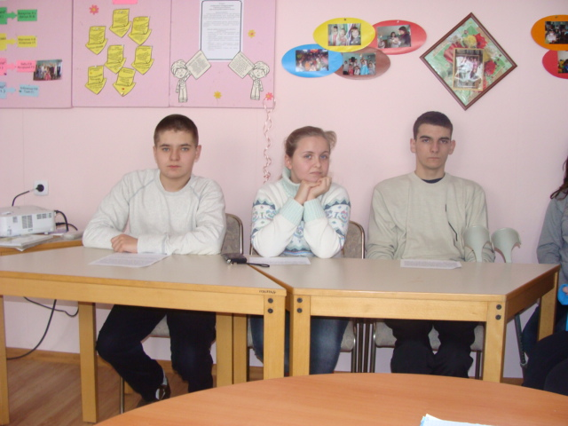
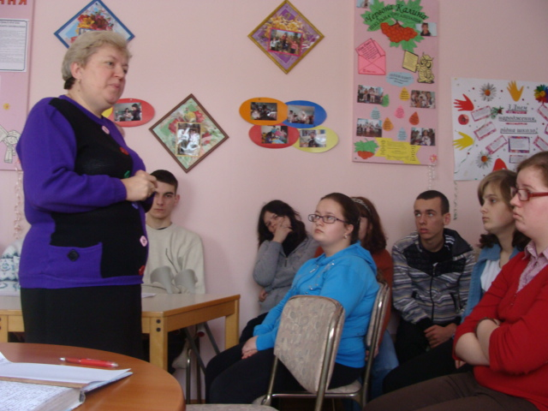
“На шляху до істинного Курбаса…” (урок пошуку історичної правди, 10-11 кл.)

Slide 18
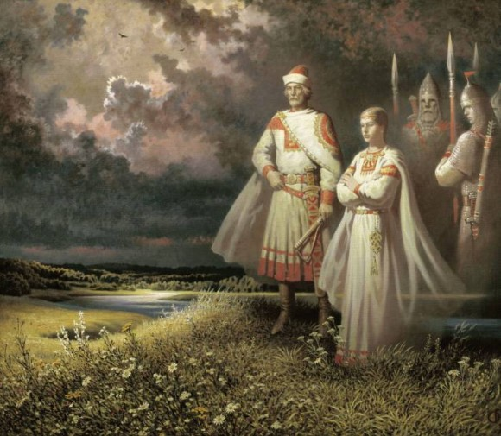
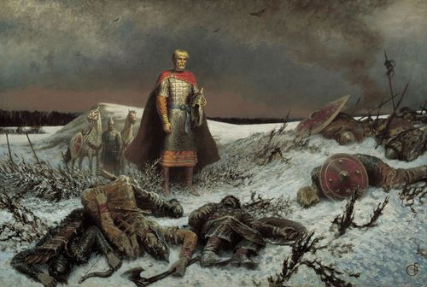
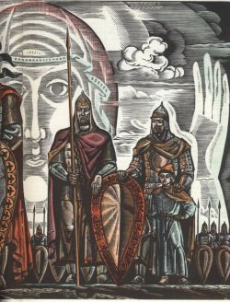

“Слово про похід Ігорів…” – давньоруська пам’ятка, перлина українського ліро-епосу. Історична основа”
Літературна конференція, 9-12 кл.

Slide 19
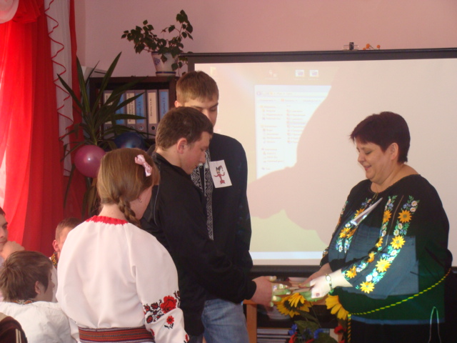
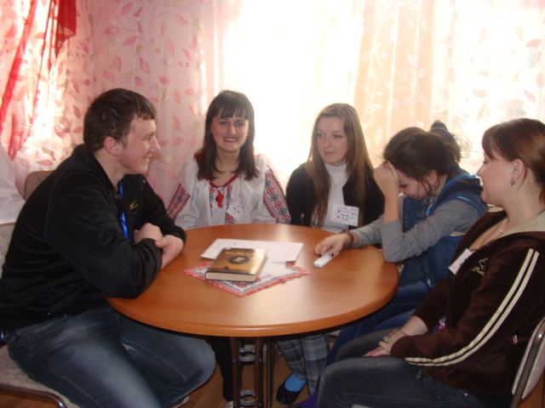
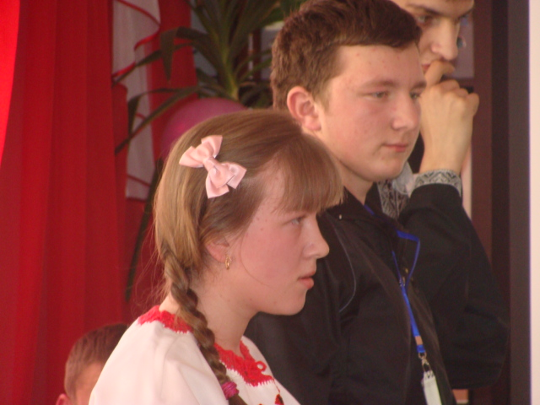
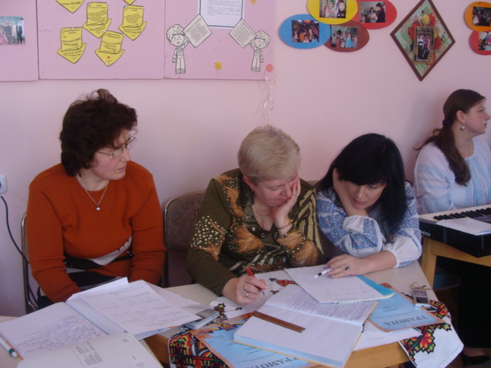
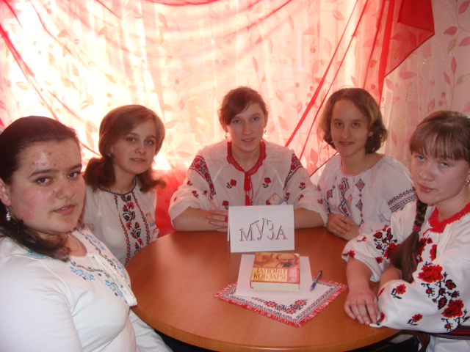


Інтелектуально-пізнавальна гра “Що ми знаємо про Кобзаря?”
(9-12класи)

Slide 20





“Радуйтесь, бо іменна ваші написані на небесах…”
(свято української писемності та мови)

Slide 21




“Будь благословенна, Українська Мати…”
(засідання літературної студії, присвячене легендарній українській письменниці, педагогу, громадському діячеві І.Блажкевич)

Slide 22





“Пересопницьке Євангеліє – духовна святиня народу”
(літературно-християнська світлиця, 8-9клас)

Slide 23



“Знавець перлин народних”
(літературна конференція, присвячена українському фольклористу, етнографу, літературознавцю В.Гнатюку)

Slide 24




“Із янголом на плечі….”
(літературна світлиця, сучасному українському поету, упоряднику і перекладачу, засновнику і директору видавництва дитячої літератури “”А-БА-БА-ГА-ЛА-МА-ГА” І.Малковича)

Slide 25



Найкоштовніше надбання народу
(до Міжнародного дня рідної мови та дня народження відомої української письменниці Лесі Українки)

Slide 26




Вода в міфології та обрядах українців
(година вільного спілкування; 7д, 9 кл.)

Slide 27



“Цілую руки матері”
(виховна година; 5д,7д кл.)

Slide 28

“Сторінки книжок завітних всіх нас доброму навчать”
(виховний захід, 8дкл.)

Slide 29




Лісова казка
(свято Нового року, 8д кл.)

Slide 30


“Як швидко літо промайнуло!
Прийшла осінняя пора!”
(народознавче свято Покрови)

Slide 31






“Якщо друг у тебе є, життя радісним стає”
(година відвертого спілкування)

Slide 32





Соціальний проект
“Від серця до серця”
(учні 8д класу ТО НРЦ, учні 8-Б класу ЗОШ №29 м.Тернополя)

Slide 33





Зустрічі з відомими людьми Тернопілля

Slide 34








Екскурсії

Slide 35
Система роботи з батьками
вивчення виховного потенціалу сімей
підвищення рівня
педагогічної культури батьків
безпосереднє залучення батьків
до навчально-виховного процесу
вироблення єдиного виховного впливу
на дитину з боку батьків і школи

Slide 36




Робота з батьками

Slide 37

Популяризація досвіду

Slide 38


Slide 39


Slide 40


Slide 41


Slide 42

Про нас пишуть

Slide 43



Нагороди

Slide 44

Вчитель – це перший, а потім і головний світоч в інтелектуальному житті школяра. І він пробуджує в дитині жадобу знань, повагу до науки, культуру освіти.
В.О.Сухомлинський

